Slide 1
▣ silicon-agent
一句话，换一份签核过的 Verilog
自然语言 → 架构 IR → RTL → 仿真 → 综合 → 布局布线 → 诊断 → 下一轮，直到时序和资源约束全部满足。
真实 EDA 工具是唯一的 ground truth：没有一个数字是估出来的。5 种器件 · 7 类生成器 · 形式等价 · 每晚回归 · 已部署。
2026-10 · 路演 · w33d

Slide 2
01 · 问题
问题：从「想要一个加速器」到「能跑的 RTL」是几天的人肉循环
1 写 RTL
2 写测试
3 跑综合 / P&R
手写几百行 SystemVerilog，一个流水级改动牵一发动全身
testbench、golden model、覆盖率，比 RTL 还多
ECP5 30 秒，Vivado 几分钟；每天只能试十几种结构
4 看时序报告
5 改架构
6 再来一遍
关键路径在哪一级？是乘法器、进位链还是布线？
折叠、流水、DSP 寄存器配置……经验决定一切
一个 FIR 调到 250 MHz 要试 5–10 版本
LLM 直接写 Verilog 并不解决这个问题：它写出来的代码没法保证可综合、可仿真，更不知道自己写的东西在芯片上跑多快。
▣ silicon-agent
2

Slide 3
02 · 核心思路
思路：让 LLM 改「架构」，不让它写「代码」
架构 IR
确定性生成器
EDA 是 ground truth
一个不可变的 dataclass，十几个旋钮：
pe_rows · pe_cols · acc_width · pipe_mul · reg_in · dsp_regs · acc_in_dsp · fold · symmetric …
LLM 每轮只输出一个新的 IR（JSON）。它不写 RTL，不写 testbench。
IR → SystemVerilog，构造即正确。
接口是 latency-insensitive 的 valid/ready 流：无论怎么加流水级、折叠，testbench 不用改。
ECP5：显式例化 MULT18X18D；Spartan-7：行为级 DSP48E1 推断 + 属性控制。
cocotb + iverilog 对 Python 黄金模型；yosys + nextpnr / Vivado 2025.2 真实布局布线。
Fmax、LUT、DSP、关键路径逐级分解——全部来自工具报告，喂回 LLM 做诊断。
约束 = 硬过滤；目标 = 字典序。
结果：LLM 的每一个决定都被真实工具立刻打分；它只能在一个「永远可综合、永远可仿真」的空间里搜索。
▣ silicon-agent
3

Slide 4
02b · 运行时
智能体底座：Agnes Harness（AGH）跑模型循环，silicon-agent 是它的插件
AGH 负责什么
silicon-agent 提供什么
魔改了什么
模型循环（DeepSeek 作为 provider）、每次工具调用的输入/结构化输出记录、审批、会话历史与压缩、可恢复的任务状态。
一个对话 = 一个 AGH 会话；前端显示的「智能体过程」就是 AGH 的工具账本，每轮回复下面是它的费用账本（模型调用次数、token、估算美元、用时）。
作业服务器重启不丢轮次：从 AGH 的会话投影重建这一轮，或让智能体按自己的记录续接。
agh-plugin：12 个 sa_* 工具（schema / interpret / estimate / run / job / steer / stop / jobs / pareto / job_file / formal / bench）+ 一个 Skill「怎么把需求跑到签核」。
两个钩子：context 注入方法论，tool_call 在聊天会话里拒绝 write/shell 等宿主工具——所有变更都经作业服务器。
fork 里加了 `silicon` 配方（只读宿主工具集）；DeepSeek 凭证走 AGH 的加密凭证库（目录必须 0700）。
部署：compose 里第二个容器跑 agnesd，共享 /srv/sa，启动时自动配置 DeepSeek + 安装/信任/启用插件。
agent 自己发现过一个仿真库 bug（Gowin ALU 模型常量输入下永远 X），修掉后它重跑收敛到 236 LUT。
深思模式（V4 Pro + thinking）从关键路径推出「生成器缺一个旋钮」——做成 sum_tree 后 iCE40 FIR 49.5→55.0 MHz，形式验证通过。
结果：规划、工具记录、审批、会话都在一个有审计的底座上；silicon-agent 只写领域能力。换模型 = 换 AGH provider。
▣ silicon-agent
4

Slide 5
03 · 系统
闭环：规划 → 生成 → 仿真 → 综合/P&R → 诊断 → 学习
用户
自然语言
nl.interpret
→ 规格
规划器
(DeepSeek)
≤3 个候选 IR
筛选
闭式估算 + 校准
生成器
IR → SV
仿真阶梯
行为级 … 实现后时序
综合 + P&R
nextpnr / Vivado
诊断
关键路径分解
设计记忆
经验沉淀 / 召回
›
›
›
›
›
›
›
›
◄── 诊断 + 召回的经验 + 用户插话，进入下一轮的规划提示 ──
• 候选筛选：规划器一次给 ≤3 个方案，闭式估算排序，只有第一名进 EDA；估算用岭回归按历史实测自动校准（matmul/xc7s50 的 LUT 误差 105% → 31%）。
• 锁定字段：data_width / taps / cutoff 是任务定义，规划器不能为了省 LUT 把 INT8 改成 INT4。
• 可插话：运行中用户的一句话会以「工程师指令」进入下一轮提示。
• 可恢复：SIGTERM 时做完当前轮，重启后从 EDA 缓存 + 规划回复缓存零秒重放；部署不丢任务。
▣ silicon-agent
5

Slide 6
04 · 验证
五级仿真阶梯：时序仿真失败也是一种「违反约束」
1
行为级仿真
RTL 逻辑 vs Python 黄金模型
cocotb + iverilog
ECP5 · XC7S50
2
综合后功能仿真
综合网表，无延迟
iverilog(ECP5 网表) / xsim
ECP5 · XC7S50
3
综合后时序仿真
综合网表 + 估算 SDF 延迟，目标周期
xsim
XC7S50
4
实现后功能仿真
布线后网表，无延迟
xsim
XC7S50
5
实现后时序仿真
布线后网表 + 真实 SDF 延迟，目标周期 — 签核
xsim
XC7S50
真实案例：8×8 无流水 INT8 阵列 @ 300 MHz 目标——行为级、综合后/实现后功能仿真全部通过，但 两级时序仿真失败；规划器据此加 DSP 寄存器后五级全过。
向量 testbench 复用 cocotb 黄金模型（本版 cocotb 无 xsim VPI）；glbl.GSR 100 ns、负沿驱动 3/4 周期采样、Vivado 2025.2 网表注释多行 os-release 等坑都已踩平。
▣ silicon-agent
6

Slide 7
05 · 结果
真实结果：20+ 个任务 · 5 种器件 · 7 类设计，全部由真实 EDA 签核
任务
器件
约束
轮数
最终设计（真实 P&R）
INT8 matmul · 五级仿真
XC7S50
≥300 MHz · ≤32 DSP
3
✓ 2×16 · 315–319.5 MHz · 32 DSP · 五级全过
32 阶 FIR
XC7S50
≥250 MHz · ≤8 DSP
7
✓ 非对称 fold=8 · 259.1 MHz · 8 DSP · 324 LUT
INT8 matmul（并行候选）
Gowin GW1NR-9
≥130 MHz · ≤16 DSP
2
✓ 2×8 · 205.3 MHz · 16 MULT · 975 LUT（第 2 轮 3 个候选并行）
INT8 matmul · 72 DSP 用满
ECP5
≥150 MHz · ≤72 DSP
5
✓ 3×24 · 167.6 MHz · 72 DSP · 72 MAC/cyc
16 位 sin/cos CORDIC · 0 DSP
ECP5
≥200 MHz · 省 LUT
8
✓ 4 级流水 · 211.8 MHz · 594 LUT · 0 DSP
FIR → CORDIC 数据通路（graph）
ECP5
≥120 MHz · ≤10 DSP
3
✓ 218.4 MHz · 1209 LUT · 3 DSP · 1 样本/周期
16 阶 FIR · 运行时系数端口
GateMate CCGM1A1
≥60 MHz
8
✓ 对称 fold=2 · 60.3 MHz · 4 CC_MULT · 1028 LUT
3×3 卷积（AGH 智能体全程驱动）
Gowin GW1NR-9
≥100 MHz · 省 LUT
6+5
✓ 286 LUT/1 px·cyc 与 236 LUT/⅓ px·cyc 两点前沿 · 形式检查通过
256 点 16 位 FFT · 自然序
Gowin GW1NR-9
≥100 MHz · ≤20 MULT
1
✓ cmul=three · 153.9 MHz · 18/20 MULT · 3250 LUT · 8 BRAM
5×5 卷积 · 640 宽 · 五级仿真
XC7S50
≥200 MHz · ≤30 DSP
2
✓ in_pipe_out · 219.8 MHz · 25 DSP · 469 LUT · 五级全过
3×3 高斯卷积（聊天）
iCE40 UP5K
≥60 MHz · ≤1500 LUT
4
✓ 全并行 · 70.6 MHz · 273 LUT · 0 DSP · 2 BRAM
5×5 卷积 · 640 宽
ECP5
≥100 MHz · 省 LUT
8
✓ 125.7 MHz · 630 LUT · 9 DSP · 4 BRAM
16 阶 FIR（聊天）
Gowin GW1NR-9
≥100 MHz · ≤4 DSP
4
✓ fold=2 · 103.5 MHz · 4 MULT18X18 · 733 LUT
两级 FIR 级联 8→32 阶
ECP5
≥120 MHz · ≤12 DSP
4
✓ 两级对称 fold=4 · 127.4 MHz · 5 DSP · 989 LUT
INT8 matmul（聊天 + 追问 fork）
ECP5
≥160 MHz · ≤32 DSP
2+8
✓ 1×1 216.8 → 1×32 · 214.2 MHz · 32 MAC/cyc
每轮成本：ECP5 / iCE40 / Gowin 15–60 秒、GateMate 2–4 分钟（3 个布线种子取中位数），XC7S50 1.5–4 分钟（含五级仿真）。规划器 DeepSeek，每轮一次调用，候选可并行评估。回归基准集 14 例，每晚 03:17 自动跑并与上一次比对。
▣ silicon-agent
7

Slide 8
06 · 轨迹
两条真实轨迹：规划器是怎么「想」的
1 转置形式 1 样本/周期：495 MHz 但 45 DSP（Vivado 把整条 FIR 吸进 DSP 级联）
2–3 对称 + fold=2：DSP 降到 8，但乘法器操作数选择器成了墙（150–163 MHz）
4–6 fold=4 / 8、改 DSP 寄存器模式：236 / 225 / 152 MHz，都差一点
7 放弃对称共享、fold=8：259.1 MHz · 8 DSP · 324 LUT ✓
1 8×8 无流水：189.8 MHz，64 DSP，两级时序仿真失败
2 4×8 · DSP 寄存器 in_pipe_out · 累加器移出 DSP（acc_in_dsp=false）：296.3 MHz，五级全过，差 4 MHz
3 2×16 同配置：315.0 MHz · 32 DSP · 1994 LUT ✓
acc_in_dsp 这个旋钮来自一次实测扫描：DSP48E1 的 M→P 级 2.31 ns 是 277 MHz 的天花板。
▣ silicon-agent
8

Slide 9
07 · 学习
设计记忆：每一步都沉淀成可召回、可验证的经验
一条「经验」长什么样
闭环，不是日志
情境：违反类型 + 关键路径主导级 + 结构标签
动作：IR 的差分（改了哪些旋钮）
效果：实测 ΔFmax / ΔLUT / ΔDSP
一句话：由 LLM 从以上三者蒸馏，例如——
「ECP5 matmul 受 MULT18X18D 直灌 32 位进位链限制在 76.6 MHz 时，dsp_regs=in_pipe_out + pipe_mul=1 + reg_in 把乘法器隔离，Fmax 升到 216.8 MHz。」
• 每轮规划前按特征重叠召回 top-6，写进提示
• 规划器如果照做了：后一轮的实测自动 确认 或 推翻 这条经验
• 评分 = 确认 − 1.5×推翻 + 0.5×人工投票（UI 上 👍👎）
• 现有 39 条经验（matmul/FIR × ECP5/XC7S50），从历史运行回填
有记忆的那次在第 2 轮就引用了经验 id 直接给出可行设计（295.3 MHz / 48 DSP）；无记忆的要到第 3 轮。
估算校准同理：每次 EDA 结果都记录（特征, 估算, 实测），岭回归 + LOO 选 λ，只有打败原始估算时才启用。
▣ silicon-agent
9

Slide 10
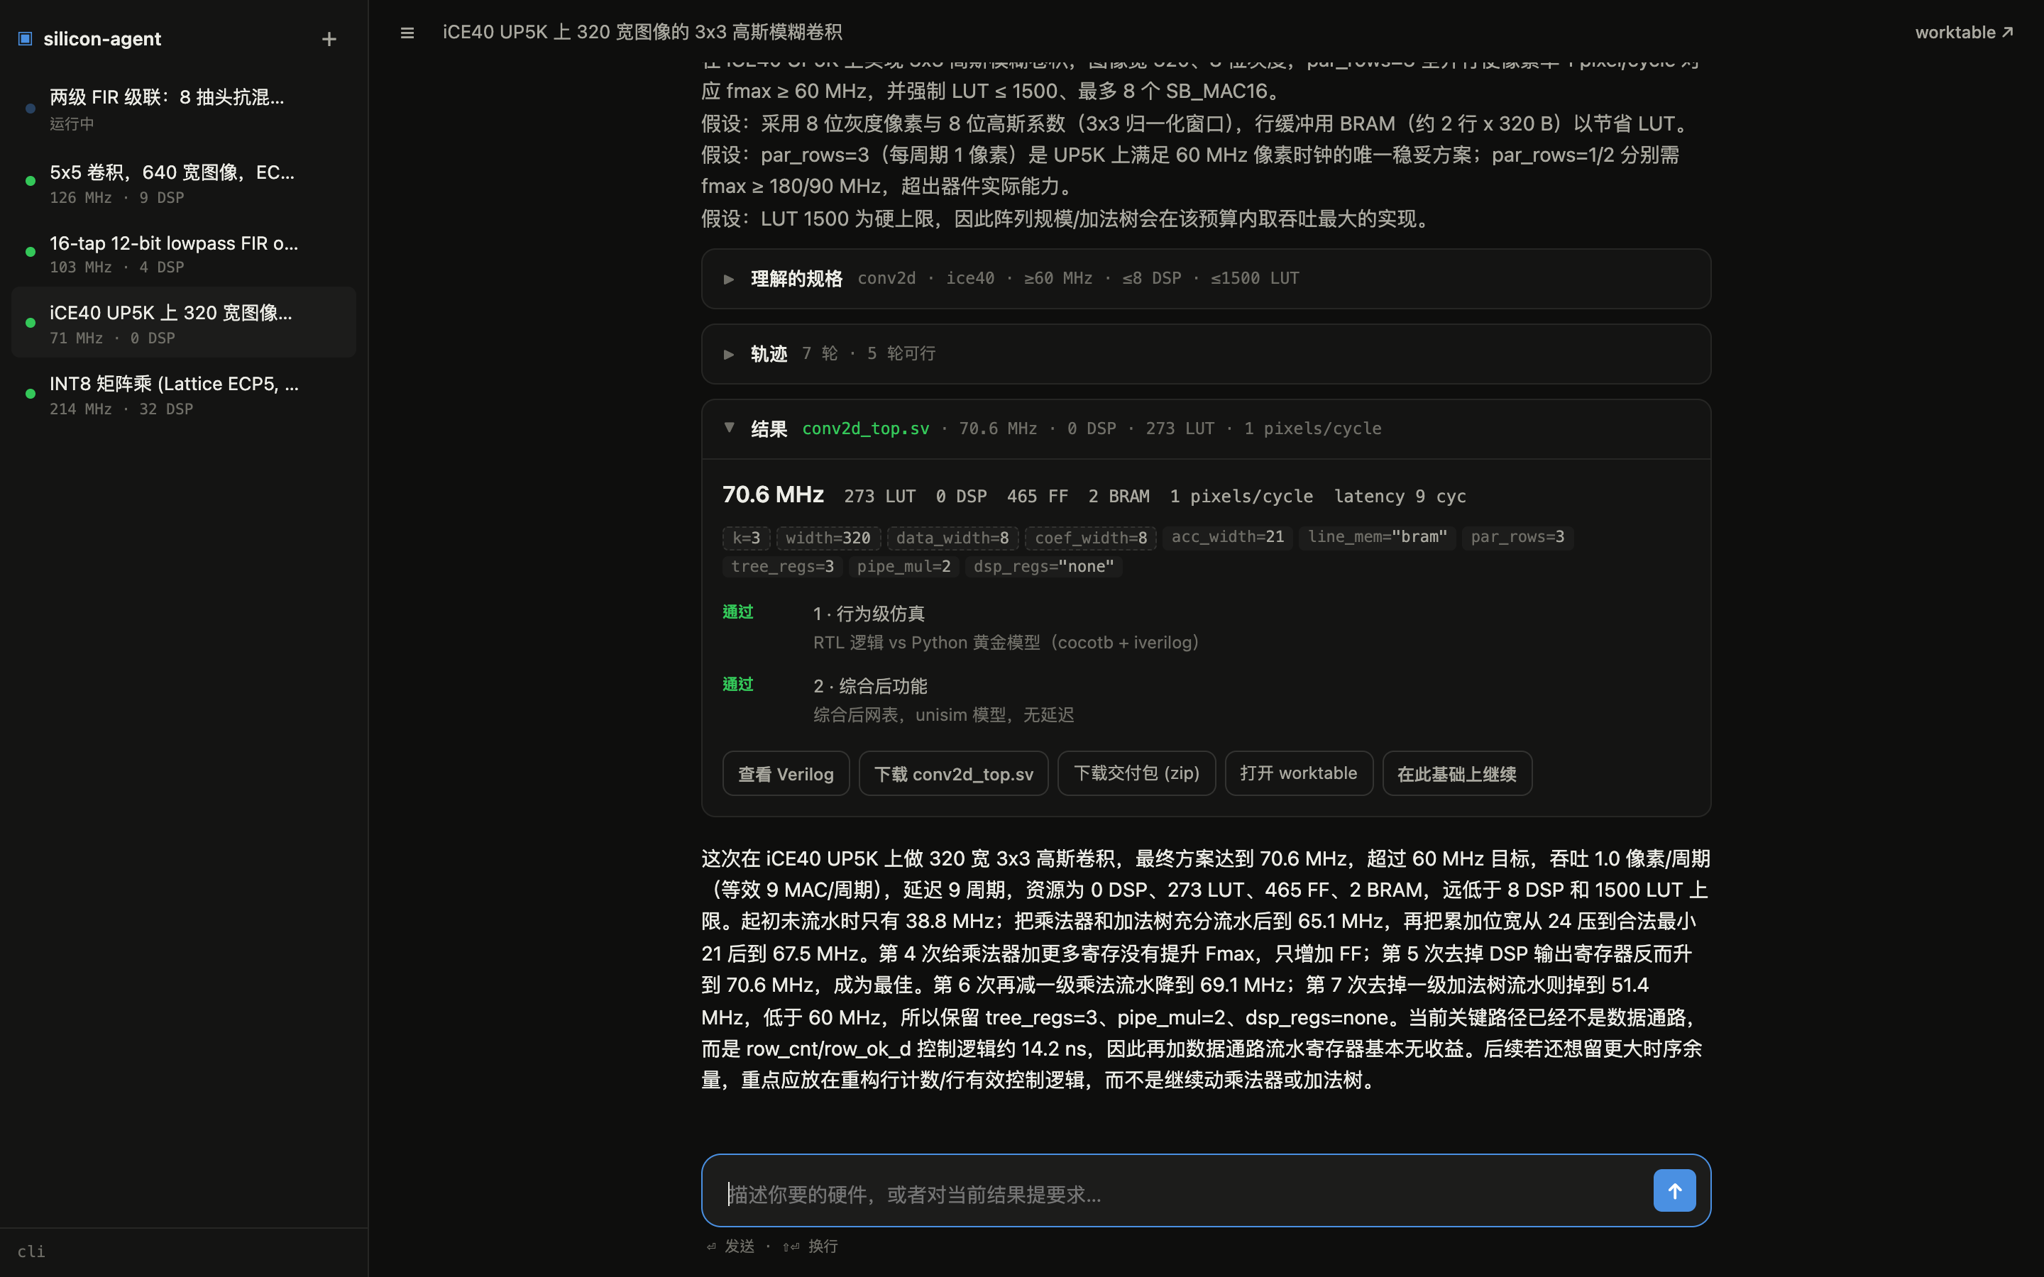
08 · 产品
产品形态：一个像 Claude 的聊天，细节折叠在卡片里
输入只有自然语言。 nl.interpret 产出完整规格：设计类型、器件、锁定参数、约束、目标顺序、朴素起点，并说明假设。
追问即迭代。 同一会话里再说一句：改约束 → 从上一次最佳设计 fork；运行中 → 作为工程师指令插话；提问 → 直接回答。
细节按需展开。 卡片默认折叠；展开才看到每轮 IR 差分、五级仿真、关键路径、日志。
工程师视图。 每个会话有独立的 worktable：轨迹图、架构草图、IR 旋钮、比较、fork、RTL。
部署： netcup 上 Vivado 容器里的任务服务器，sluice SSO；笔记本只是瘦客户端（sa ask "…"）。
▣ silicon-agent
10

Slide 11
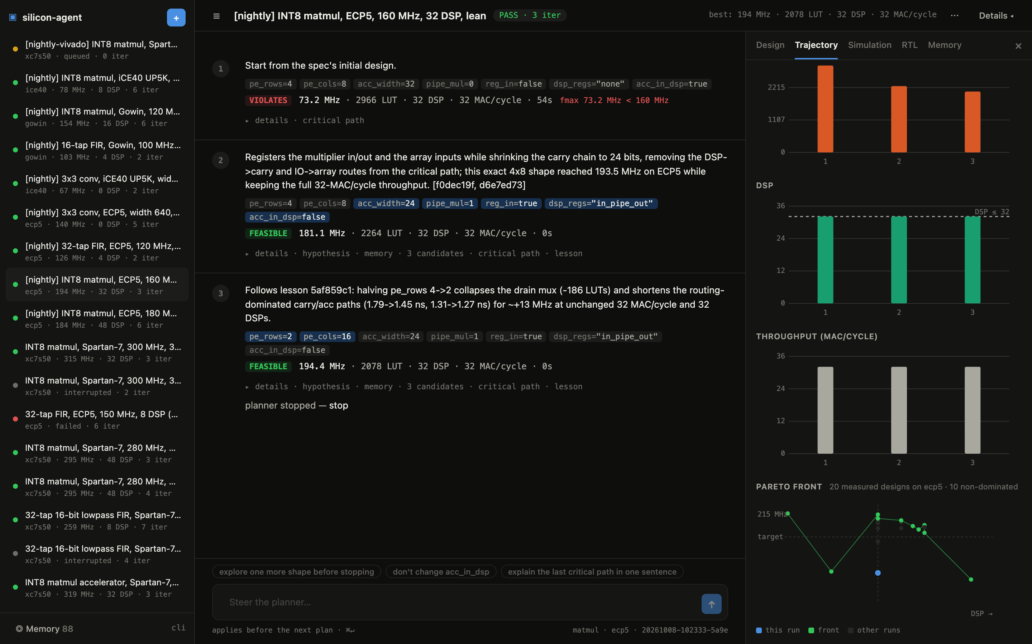
08 · 产品
工程师视图：每个会话一张独立的 worktable
一轮一个 turn。 规划器的动作、IR 差分、判定行、仿真阶段；假设 / 召回的经验 / 候选与估算 / 关键路径 / 本轮经验折叠在 details 里。
右侧 inspector。 架构草图、IR 旋钮、关键路径分解条、轨迹图、五级仿真表、RTL、记忆，以及这个设计在这颗芯片上所有历史实测点的 Pareto 前沿（图中 20 个点、10 个非支配）。
动作。 从任意一轮 fork 并改约束、同会话两次运行并排比较、重跑、删除——都留在这个会话里，并在聊天里出现为一个 turn。
与聊天互通。 聊天负责「要什么」，worktable 负责「为什么」。
▣ silicon-agent
11

Slide 12
09 · 平台
平台：生成器 × 器件是一张可以继续长的表
ECP5
Spartan-7
iCE40
Gowin
GateMate
LFE5U-45F · nextpnr · 15–60 s
XC7S50 · Vivado · 五级仿真 · 1.5–4 min
UP5K · nextpnr-ice40 · 10–40 s
GW1NR-9 · himbächel · 15–60 s
CCGM1A1 · himbächel · 2–4 min
matmul
● 真实任务达标
● 真实任务达标
● 真实任务达标
● 真实任务达标
○ 未跑
output-stationary systolic INT 阵列
fir
● 真实任务达标
● 真实任务达标
● EDA + 网表仿真通过
● 真实任务达标
● 真实任务达标
定系数 / 运行时系数 FIR：转置 / 折叠 / 对称
conv2d
● 真实任务达标
● 真实任务达标
● 真实任务达标
● EDA + 网表仿真通过
● EDA + 网表仿真通过
K×K 流式卷积：BRAM 行缓冲 + 加法树
cordic
● 真实任务达标
○ 未跑
● EDA + 网表仿真通过
● EDA + 网表仿真通过
● EDA + 网表仿真通过
旋转 / 向量模式，展开或折叠，位精确
fft
● EDA + 网表仿真通过
○ 未跑
○ 未跑
● 真实任务达标
○ 未跑
radix-2 SDF，16–4096 点，4/3/0 乘法器复乘
graph
● 真实任务达标
○ 未跑
○ 未跑
● EDA + 网表仿真通过
○ 未跑
通用 IR 图：任意 fir/conv/cordic/fft 节点经 FIFO 级联
加一种器件 = backends/ 下一个文件（器件事实 + 跑工具 + 解析报告）；加一类设计 = 一个 IR + 生成器 + 黄金模型 + 估算 + 规划知识。提示词、估算、表单、自然语言解释器都从注册表取。
黑盒原语自己建模：DP16KD / Gowin BRAM / MULT 的仿真模型按 yosys 的驱动方式写出，所以每个开源后端都能跑综合后网表仿真。Artix-7 后端已写好，等 Vivado 装上器件文件即启用。
▣ silicon-agent
12

Slide 13
10 · 可信 · 交付
可信与交付：让结论可证明，让结果能直接用
形式等价（SymbiYosys BMC）
功能覆盖率
miter 把「实测过的 RTL」和「同一 IR 的重新生成」接同一组自由输入，逐拍断言所有输出相等；外加流形协议性质（复位期间无 valid、无握手撤回）。正/负对照都验证过：篡改一份就 FAIL。生成器重构从此有闸门。
每个 cocotb 测试上报命名 bins（背靠背 / 间隔 / 反压停顿 / 极值操作数 / 帧重启…）进 sim_coverage；「仿真通过」会说明到底练了什么。
每晚回归 + 退化告警
停机必须给证据
14 个固定规格 × 期望（可行 / 几轮内可行），03:17 由 cron 在 EDA 主机上跑开源后端，与上一份报告逐例比对，退化即标红（/api/bench）。多种子 Fmax：3 个种子取中位数并显示区间。
规划器只能带着 stop_reason 停：触到了哪个上界（DSP 上限、累加位宽下限、乘法器本征级）。叙述里直接说「为什么停」；候选并行评估时，次优点也进历史。
跨运行 Pareto + 功耗
交付包 + 板级工程
同一设计在同一芯片上的所有实测点取非支配集，「≥180 MHz、≤32 DSP 最好能到多少」从实测点回答；Vivado report_power → power_mw 可作约束与目标。
zip：RTL + AXI4-Stream 包装（FIR 可带 AXI4-Lite 系数端口）+ 自检向量 testbench + 工具报告 + 轨迹 + README + create_vivado.tcl/XDC 或 build_oss.sh。拖进 IP Integrator 就能用。
▣ silicon-agent
13

Slide 14
11 · 定位
和最新文献的关系：我们把「意图 IR + 真实 EDA 反馈 + 经验池」做成了产品
HINT (arXiv 2608.07625)
规格与 RTL 之间插一层可执行的「硬件意图」IR，RTL 前就能检查；7/7 可综合，面积比手写低 5–26%。
→ 我们的架构 IR 就是这一层——但它只有十几个旋钮，由确定性生成器落地，正确性靠构造而非检查。
RTLScout (Huawei, 2606.06530)
ReAct 智能体 + Yosys/OpenROAD 反馈，多次运行共享精英池和「经验」，FP16 乘法器面积 −35%、延迟 −45%。
→ 设计记忆 = 他们的 lessons，但每条带情境/动作/实测效果，并由后续运行自动确认或推翻。
REvolution (ASP-DAC 2026)
进化算法 + LLM：种群、Thought/Code/Feedback 三元组、六种提示算子、PPA 适应度；VerilogEval 95.5%。
→ 我们每轮取 ≤3 候选、闭式估算筛选只送 1 个进 EDA——在真实 P&R 每轮分钟级的预算下比种群更省。
CRADLE / ResBench (2025)
多智能体会话式 DSE 面向 FPGA 资源目标；ResBench 是首个资源感知的 FPGA 生成基准（56 题）。
→ 我们的基准集是任务级（约束 + 期望轮数），衡量的是「闭环能否收敛」而不是单次生成。
共同结论：LLM 的价值来自「推理 + 外部定量反馈」，而不是生成质量本身。我们的反馈是真实布局布线 + 五级仿真，每轮都是。
▣ silicon-agent
14

Slide 15
12 · 积累
护城河是「实测过的器件事实」，不是提示词
ECP5
XC7S50
yosys 永远不会把流水寄存器打包进 MULT18X18D → 必须显式例化并用 REG_* 参数（76 → 147 MHz）。级联口 SRIA/SRIB 悬空否则 nextpnr 路由不了 GND 网。
8×8 乘法需要 (* use_dsp="yes" *) 才进 DSP48E1；pipe_mul>0 会让 Vivado 用 2 个 DSP/PE；DSP48E1 的 M→P 级 2.31 ns 是 277 MHz 天花板，累加器移到 CARRY4 后 299–319 MHz。
FIR
仿真
yosys 对行为级乘法会自动常量折叠零系数、共享相等系数——symmetric 旗标没用，除非显式 DSP；Vivado 会把整条转置 FIR 吸进 DSP 级联（495 MHz，1 LUT，45 DSP）。
glbl.GSR 让触发器保持 100 ns；-transport_int_delays -pulse_r 0 会产生伪 X；ECP5 的 cells_sim.v 重复 include 要去重；yosys 的 DP16KD / Gowin BRAM / MULT 都是黑盒，要按它的驱动方式自建仿真模型。
iCE40 / Gowin
LLM 的坏习惯
nextpnr-ice40 没有 out-of-context → 串行 IO 外壳包住核心再布线；himbächel 必须给引脚约束；synth_gowin 会留下不可放置的 $buf（未驱动的部分总线）→ setundef + opt_clean。
为了最小化 LUT 把 INT8 改成 INT4（→ locked）；把 1×1 PE 当成「省资源」（→ 吞吐优先的解释规则）；把 160 MHz 擅自加到 170（→ 按原话取数）。
这些都写进了规划器的「器件事实」提示和设计记忆——每一条都附带实测数字。
▣ silicon-agent
15

Slide 16
12b · 扩展
更 versatile：智能体改自己的生成器、用户自带 RTL、ASIC 标准单元
智能体改生成器（author 模式）
用户自带 RTL
ASIC：sky130 + OpenROAD
AGH 里一个独立会话（author 配方，可写/可执行）在 silicon_agent/ 的草稿副本上改代码，sa_check 用真实工具链试跑，sa_propose 提交 diff。
作业服务器门禁：所有预设可发射/展开、bench 用例行为仿真、未改 IR 形式等价、测试台变异分数不降、再在改过的生成器上实跑 A/B。
第一个提案：智能体给 CORDIC 加了 reg_out 旋钮，门禁 4/4 通过，A/B 实测 202 MHz。合并仍由人决定。
上传 SystemVerilog + 自检测试台 + 允许调的参数，注册成 rtl:<id>；同一条阶梯：用户的台跑行为级和每一级网表，综合、布局布线、形式属性。
流水线改动用 transfer-level 等价（允许延迟偏移）证明两组参数功能相同。
聊天里一个 ＋ 按钮附加 .sv 文件，智能体自己写台、注册、跑。
OpenROAD-flow-scripts 跑在独立容器里，队列目录耦合；指标变成标准单元数、面积 µm²、功耗、STA 关键路径（fa_1/ha_1 进位链）。
综合后与布线后网表都用 sky130_fd_sc_hd 功能模型跑向量台；交付包含 GDS。
首个实测：16 阶 FIR 207.8 MHz、1833 单元、22.2k µm²、7.4 mW，规划器自己从 3698 单元收敛到 1833。
同一轮还加了：decim / nco / iir 三个生成器（DDC = nco→decim→fir 一张图）、GP 代理模型排序候选、设计空间扫描卡、每次运行的变异分数、MCP 服务器。
▣ silicon-agent
16

Slide 17
13 · 路线图
路线图：本周做完的，和下一步
已完成
下一步 · 扩大空间
更远 · 平台化
✓ 6 种后端：ECP5 / Spartan-7 / iCE40 / Gowin / GateMate / sky130 ASIC
✓ 10 类生成器 + 用户自带 RTL；DDC 级联一张图
✓ 智能体改生成器：门禁（发射/仿真/形式等价/变异分数）+ A/B，人合并
✓ GP 代理模型 + 设计空间扫描 + 每次运行变异分数
✓ AGH 底座：快/深思/author 三种模式、账本、重启续接
✓ MCP 服务器：Claude Code 直接调用
• Artix-7 / UltraScale+：装上 Vivado 器件文件即启用
• 让智能体写全新生成器：RTL 与参考模型分两个会话写、互相校验
• 更多节点：CIC、池化、im2col+matmul 卷积层、CRC
• 多模型规划器对照进每晚回归
• 有板后：ILA/VIO 在板验证作为第六级
• 开放 IR 规范（/schema 已导出），让外部生成器接入；设计记忆跨用户共享（可审计）
• 形式等价扩展到跨 IR（折叠 vs 展开同一滤波器）
• 从 SDF 时序仿真到门级功耗估计
▣ silicon-agent
17

Slide 18
说一句话，拿到签核过的 Verilog。
• 10 类生成器 + 自带 RTL × 6 种后端（含 sky130 ASIC），真实器件上签核；最高 319.5 MHz
• 五级仿真阶梯 + 形式等价 + 变异分数：没有一个估算数字进结论
• 智能体跑在 Agnes Harness 上，并且能在门禁下改自己的生成器——两个旋钮已经由它提出、实测、合并
• 每晚回归；交付包含 AXI-Stream 包装、板级工程、ASIC 的 GDS；MCP 服务器给别的智能体用
https://silicon.w33d.xyz · ~/Playground/silicon-agent

